Slide 1
Карнавальная маска
Урок по технологии в 4 классе

Slide 2
Чтоб работа закипела,
Приготовьте всё для дела,
Всё должно в порядке быть.
Ножницы, бумагу, клей
Клади на место поскорей.
Не забудь про карандаш –
Он в труде помощник наш.
Линейку, ластик положи,
В порядке вещи содержи

Slide 3
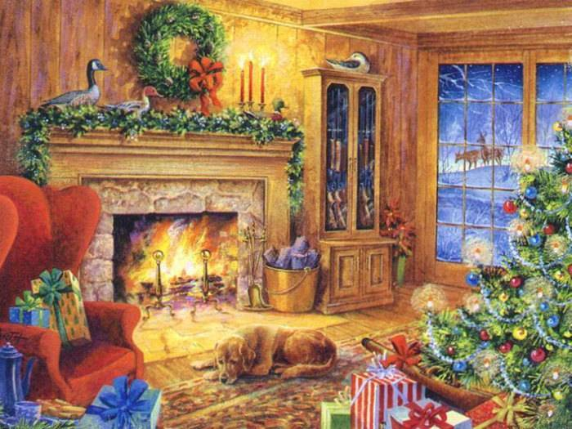

Slide 4
АКСАМ

Slide 5
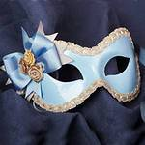
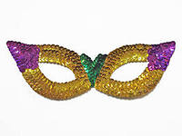

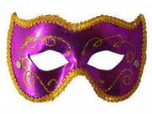
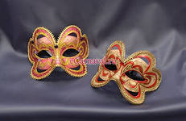
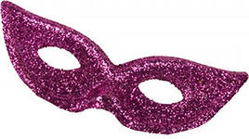
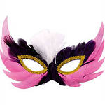
МАСКА

Slide 6
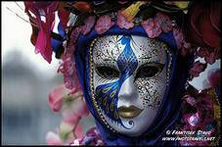
Маска - это специальная накладка, скрывающая лицо (иногда с изображением человеческого лица, звериной морды) с вырезами для глаз. У каждого народа были свои маски. Их делали из золота и серебра, украшали драгоценными камнями, выдалбливали из дерева, вырезали на них орнаменты и узоры. Выполняли на масках различные украшения.

Slide 7
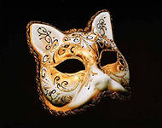
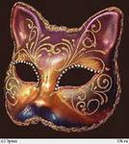

Slide 8
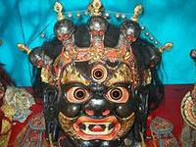
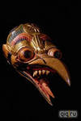
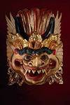
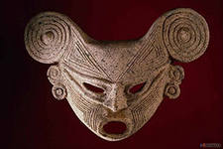
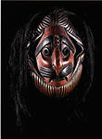
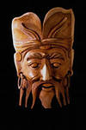
Маски разных народов

Slide 9
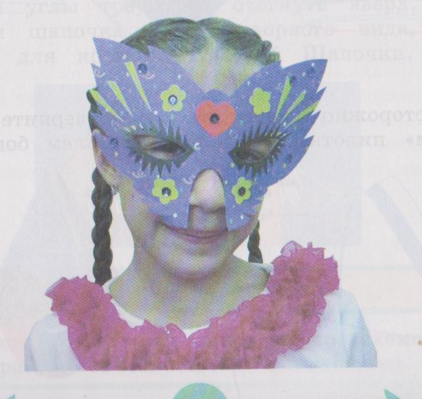
Рассмотрите изображение ( учебник с. 74)

Slide 10
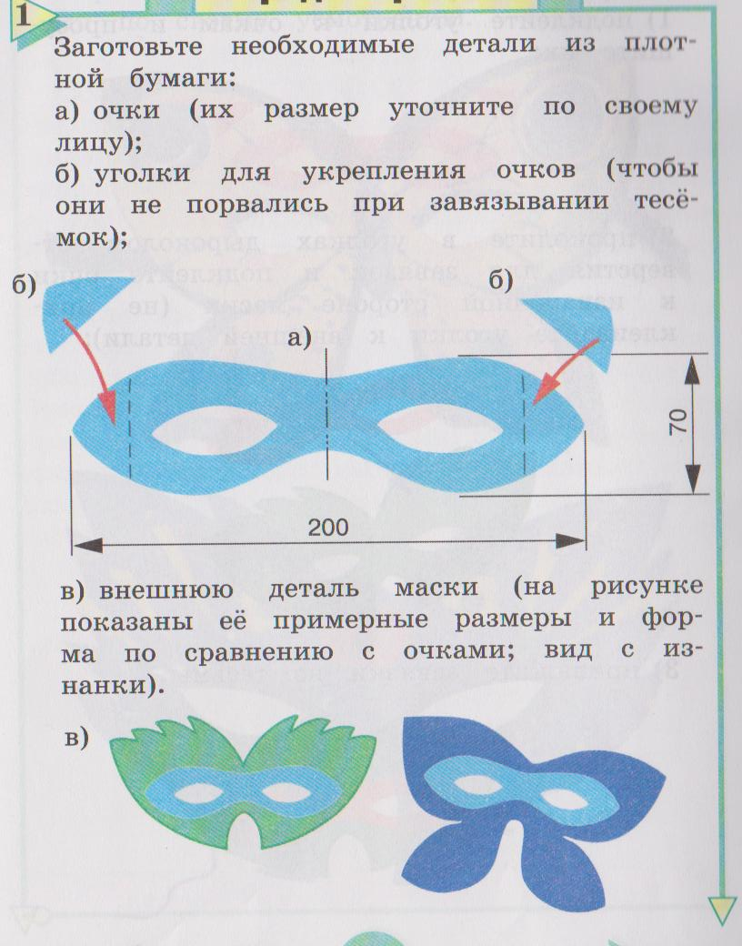
Порядок работы

Slide 11
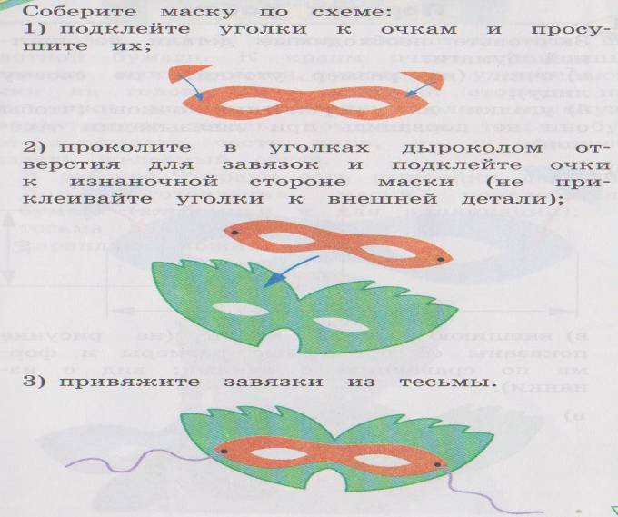
Порядок работы

Slide 12
физминутка
Раз – подняться, подтянуться
Два- согнуться, разогнуться
Три - в ладоши три хлопка, головою три кивка.
На четыре – ноги шире.
Пять – руками помахать
Шесть – за парту тихо сесть.

Slide 13
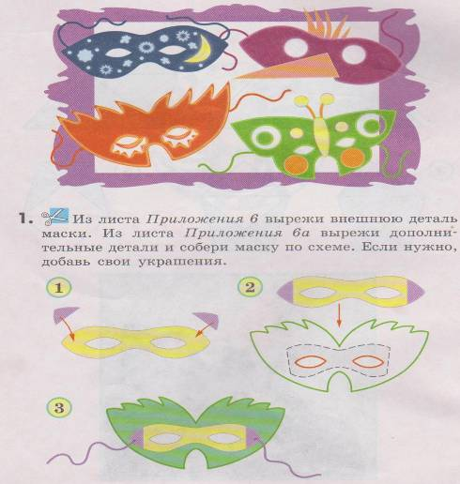
Работа в тетради (страница.18)

Slide 14
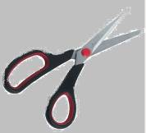
Правило безопасной работы с ножницами
С ножницами не шути,
Зря в руках их не крути,
И держа за острый край,
Другу их передавай.
Лишь окончена работа-
Ножницам нужна забота:
Не забудь ты их закрыть
И на место положить.

Slide 15
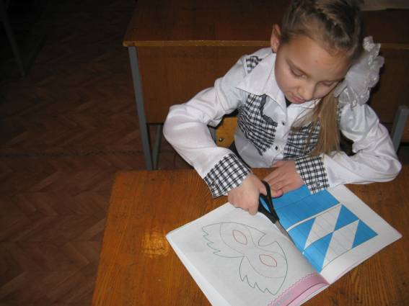
Вырезаем внешнюю деталь маски

Slide 16
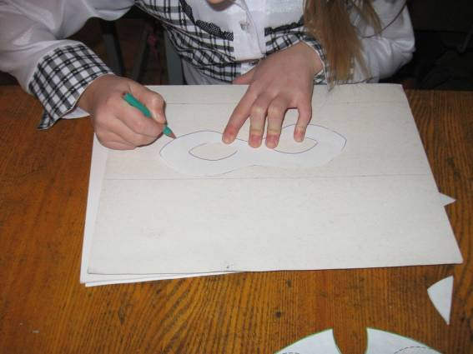
Заготовим необходимые детали из плотной бумаги

Slide 17
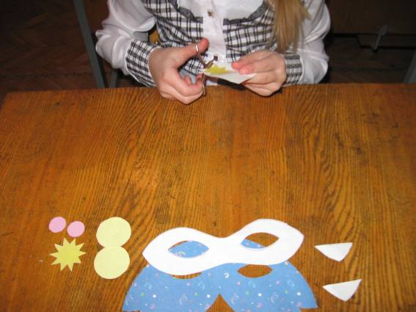
Вырезаем дополнительные детали

Slide 18
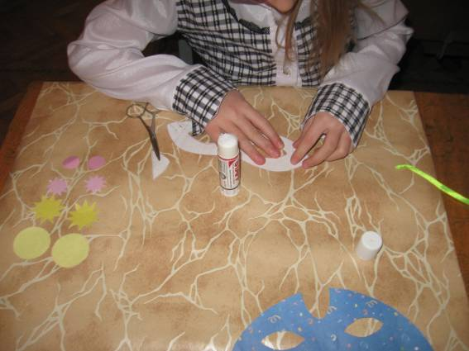
Подклеиваем уголки к очкам

Slide 19
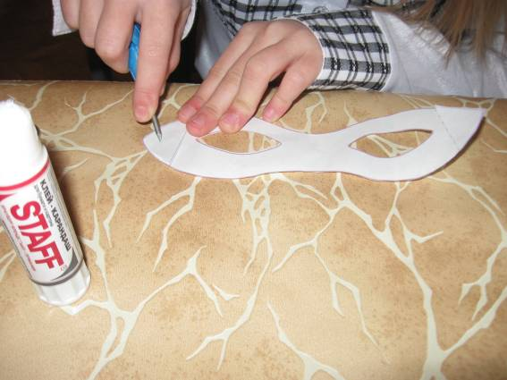
Прокалываем в уголках дыроколом отверстия для завязок

Slide 20
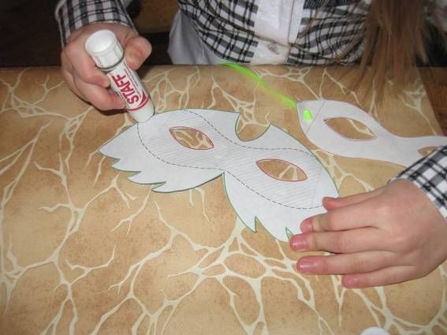
Подклеем очки к изнаночной стороне маски

Slide 21
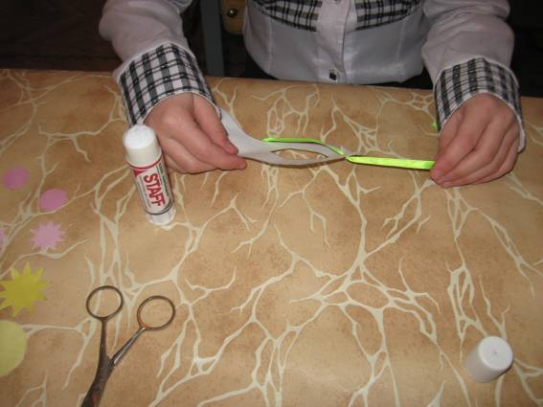
Привяжем завязки из тесьмы

Slide 22
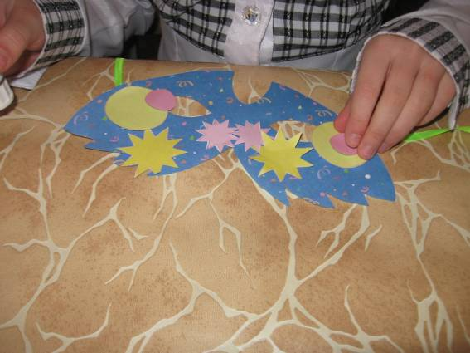
Украсим маску дополнительными деталями по своему усмотрению

Slide 23
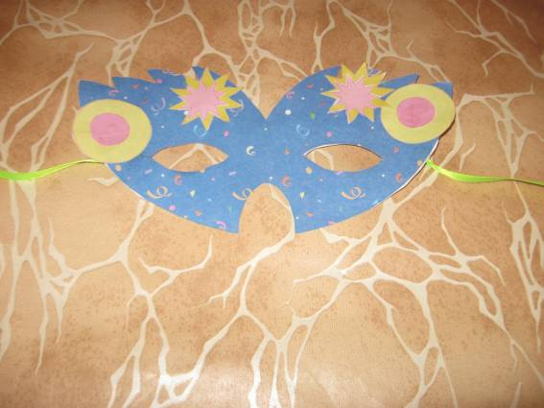
Используем воображение и фантазию…

Slide 24
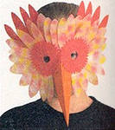
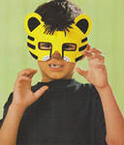
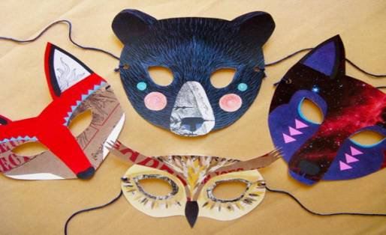
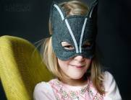
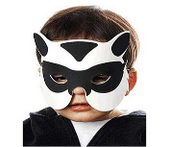
При желании подобные маски можно сделать самостоятельно. Если вы планируете устроить у себя дома новогодний карнавал, то множество масок можно изготовить заранее и раздавать гостям при входе

Slide 25





Оцените своё изделие
- над изделием надо ещё потрудиться;
- изделие сделано хорошо;
- изделие сделано отлично.

Slide 26
Домашнее задание
Рабочая тетрадь №1, С.19.
Придумай свою сказочную историю о новогоднем приключении своей карнавальной маски. При необходимости подрисуй дополнительные детали, которые следует приклеить к маске. Нарисуй или наклей украшения

Slide 27
Урок окончен!
Спасибо всем за работу,
за ваше творчество!!!

Slide 28
Используемые ресурсы
images.yandex.ru
nsc.1september.ru
school-collection.edu.ru
openclass.ru
digital-edu.ru

